Slide 1

Trattamento di ambliopia e strabismo attraverso gamification e eye tracking con MediaPipe
Università degli Studi di Salerno
Tesi di Laurea Triennale
Candidato: Rosalia Fortino 0512113543 Relatori: Prof. Fabio Narducci, Dott.ssa Carmen Bisogni
Notes:
Buon pomeriggio a tutti, mi chiamo Rosalia Fortino e oggi vi parlerò del mio lavoro di tesi, in cui ho esplorato come tecnologie moderne possano migliorare l’efficacia dei trattamenti per disturbi visivi comuni nei bambini.

Slide 2


Contesto
Ambliopia
Strabismo
Disturbo neurovisivo caratterizzato dalla riduzione dell’acuità visiva in un occhio, causata da un’alterata stimolazione visiva durante lo sviluppo
Disallineamento degli occhi che compromette la visione binoculare, associato a problemi di percezione della profondità e coordinazione
Notes:
L’ambliopia, comunemente nota come 'occhio pigro', è un disturbo neurovisivo che colpisce circa il 2-3% dei bambini ed è caratterizzato dalla riduzione dell’acuità visiva in un occhio, causata da un’alterata stimolazione visiva durante lo sviluppo.
Lo strabismo, invece, è un disallineamento degli occhi che compromette la visione binoculare, rendendo difficile la percezione della profondità e la coordinazione.
Entrambe le condizioni possono essere trattate efficacemente durante l'infanzia.

Slide 3




Sfide dei trattamenti
Occlusione
Penalizzazione farmacologica
Trattamenti chirurgici
Esercizi ripetitivi
Notes:
I trattamenti tradizionali presentano diverse criticità: l'occlusione dell'occhio sano è spesso mal tollerata dai bambini, la penalizzazione farmacologica ha un'efficacia limitata e può causare effetti collaterali. I trattamenti chirurgici non garantiscono risultati duraturi, e gli esercizi ripetitivi tendono a ridurre l'aderenza nel tempo.

Slide 4




Obiettivi
Giochi interattivi
Sistema di controllo oculare
Interfaccia utente
Aderenza al trattamento
Notes:
Il mio obiettivo è proporre un approccio innovativo per rendere i trattamenti più efficaci e coinvolgenti per i bambini, sfruttando i giochi interattivi e un'interfaccia utente intuitiva per trasformare gli esercizi in attività divertenti. Il sistema di controllo oculare avanzato permette di monitorare in tempo reale i movimenti oculari, usati come strumento di interazione nei giochi. Questo approccio punta a migliorare l'aderenza al trattamento, incentivando una partecipazione costante e risultati terapeutici migliori.

Slide 5


Eye tracking
Applicazioni di computer vision in tempo reale
Soluzioni di visione artificiale con una semplice fotocamera RGB
Rilevamento di 468 landmark facciali
FaceMesh
Focus specifico sui punti degli occhi
Notes:
Per realizzare questi obiettivi, ho utilizzato la tecnologia di eye tracking offerta da MediaPipe, una piattaforma di visione artificiale sviluppata da Google.
In particolare, il modulo FaceMesh consente il rilevamento di 468 landmark facciali, con un focus specifico sui punti degli occhi.

Slide 6
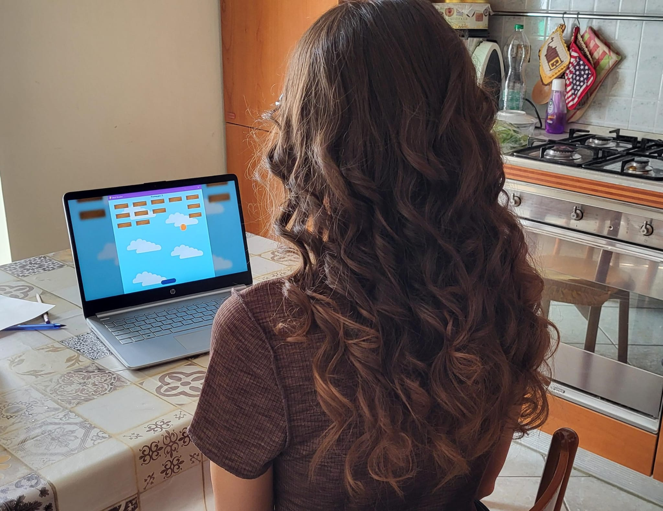
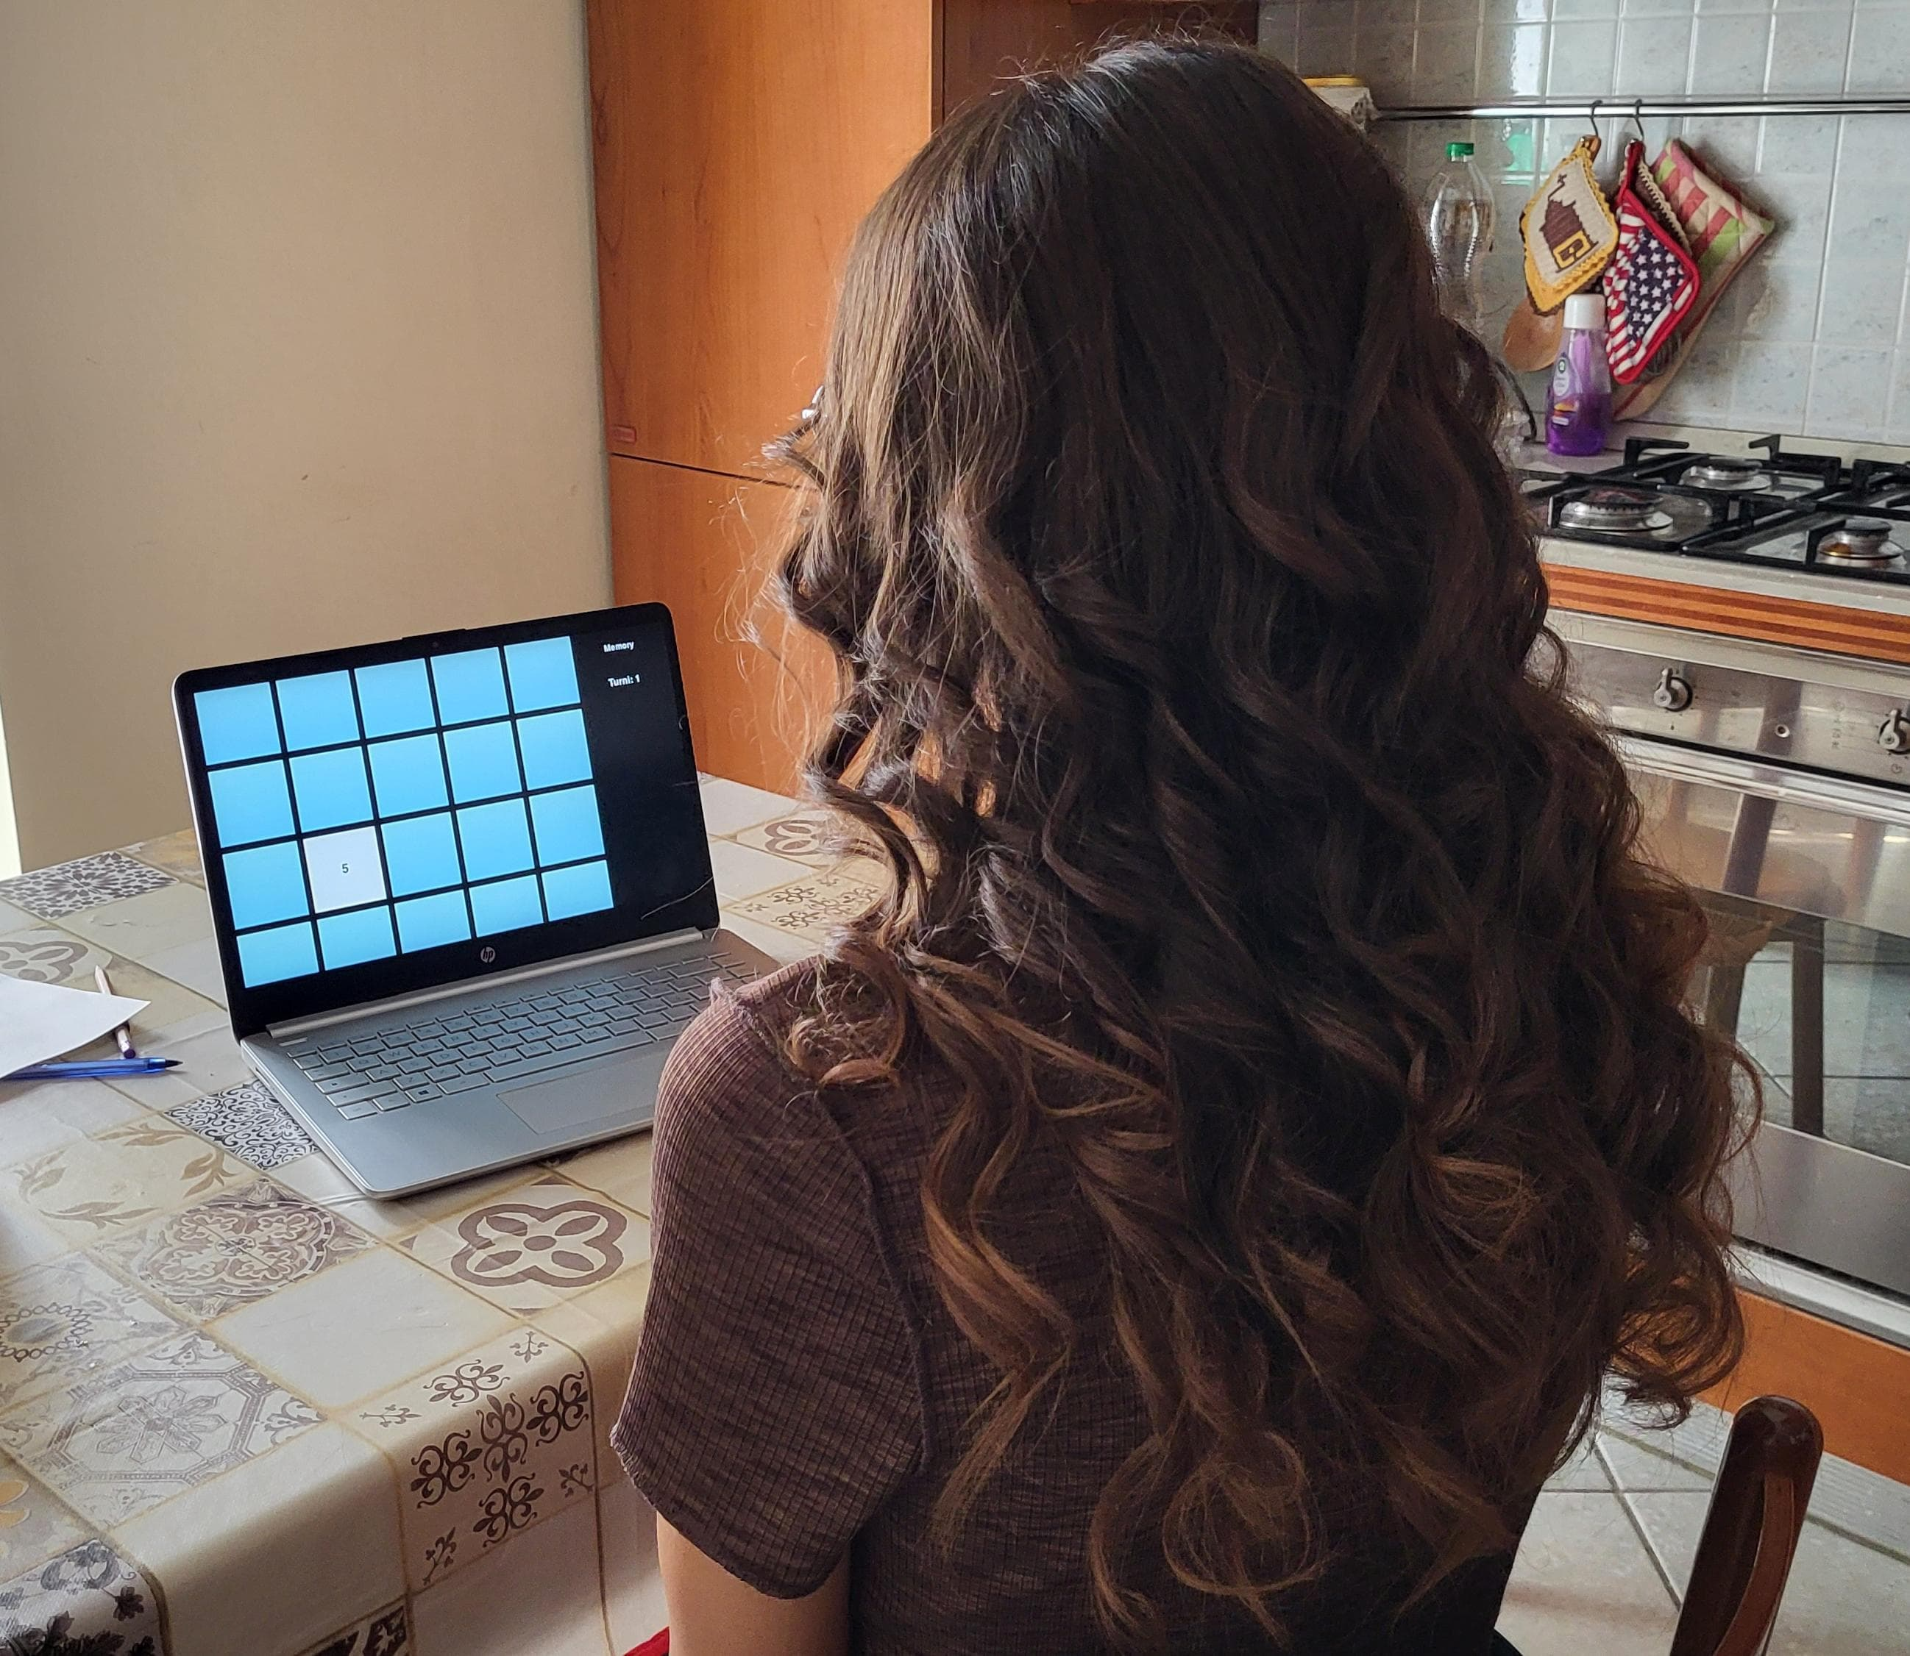
MediaPipe
Notes:
Una delle caratteristiche più interessanti di questa tecnologia è la sua accessibilità: MediaPipe funziona infatti con una semplice fotocamera RGB, come quelle che troviamo in molti dispositivi di uso comune, rendendo il sistema economico e facilmente fruibile anche al di fuori dei contesti ospedalieri.

Slide 7
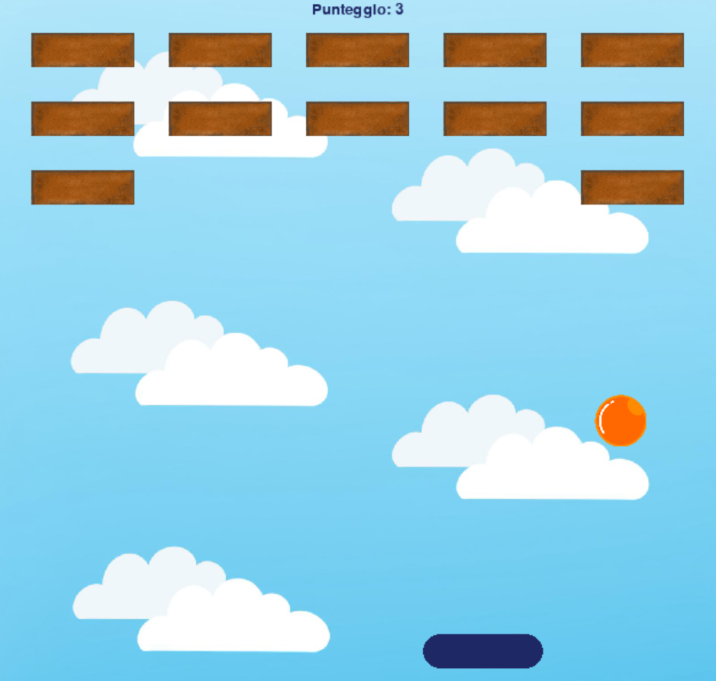
Brick breaker
Migliorare la coordinazione visiva
Allenare la capacità di messa a fuoco
Interazione dinamica e coinvolgente
Notes:
Il primo gioco proposto è Brick Breaker. L’obiettivo di questo gioco è migliorare la coordinazione visiva e la capacità di messa a fuoco. Il bambino controlla una piattaforma con il movimento degli occhi per colpire e rompere i mattoni. È un gioco che richiede un'interazione dinamica e coinvolgente, stimolando sia la capacità di attenzione visiva sia la coordinazione oculo-motoria.

Slide 8
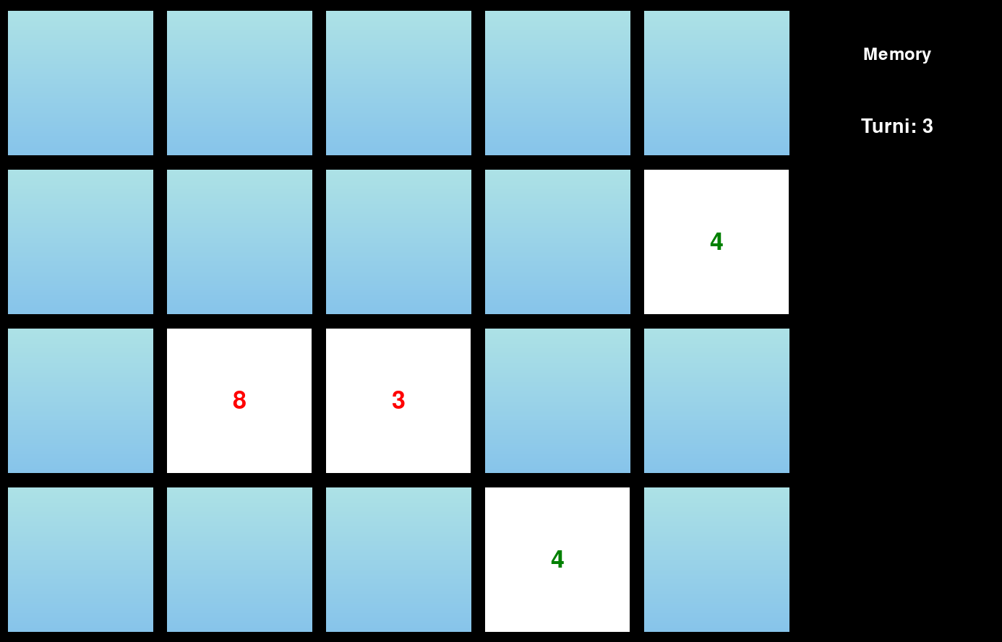
Memory
Rafforzare la memoria visiva e la concentrazione
Allenare la precisione visiva
Movimenti oculari più lenti e controllati
Notes:
Il secondo gioco è Memory, che mira a rafforzare la memoria visiva e la concentrazione. Il bambino deve abbinare coppie di carte, controllando il gioco sempre attraverso i movimenti oculari, allenando la precisione visiva con movimenti più lenti e controllati.

Slide 9
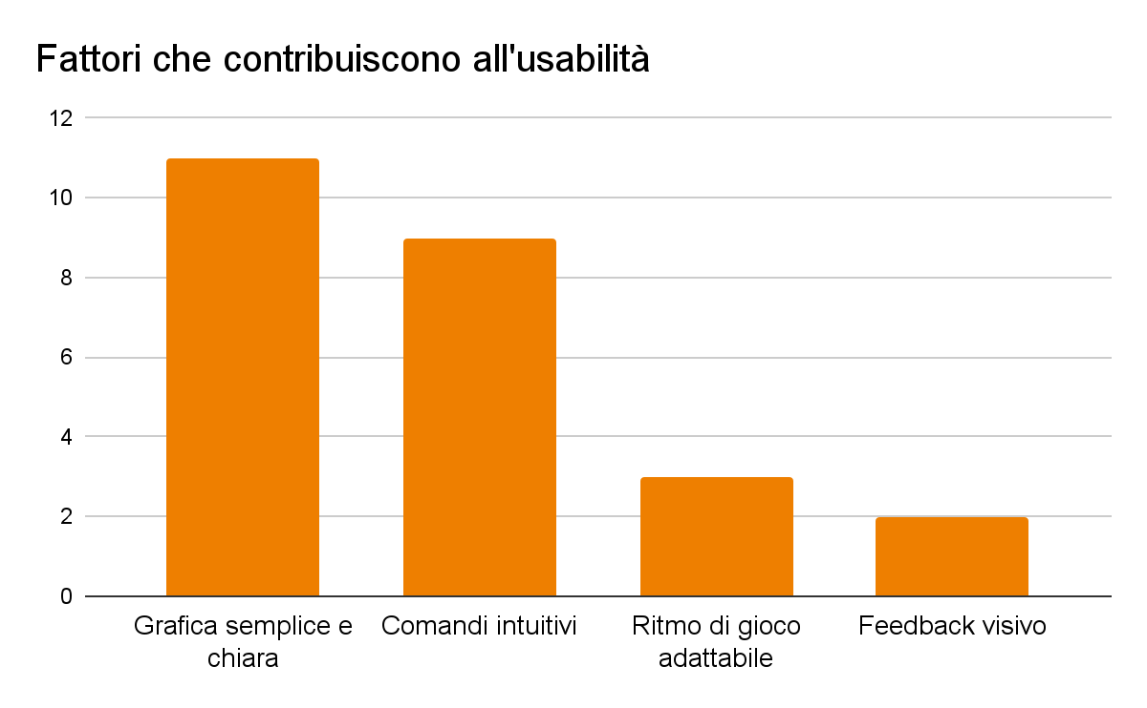
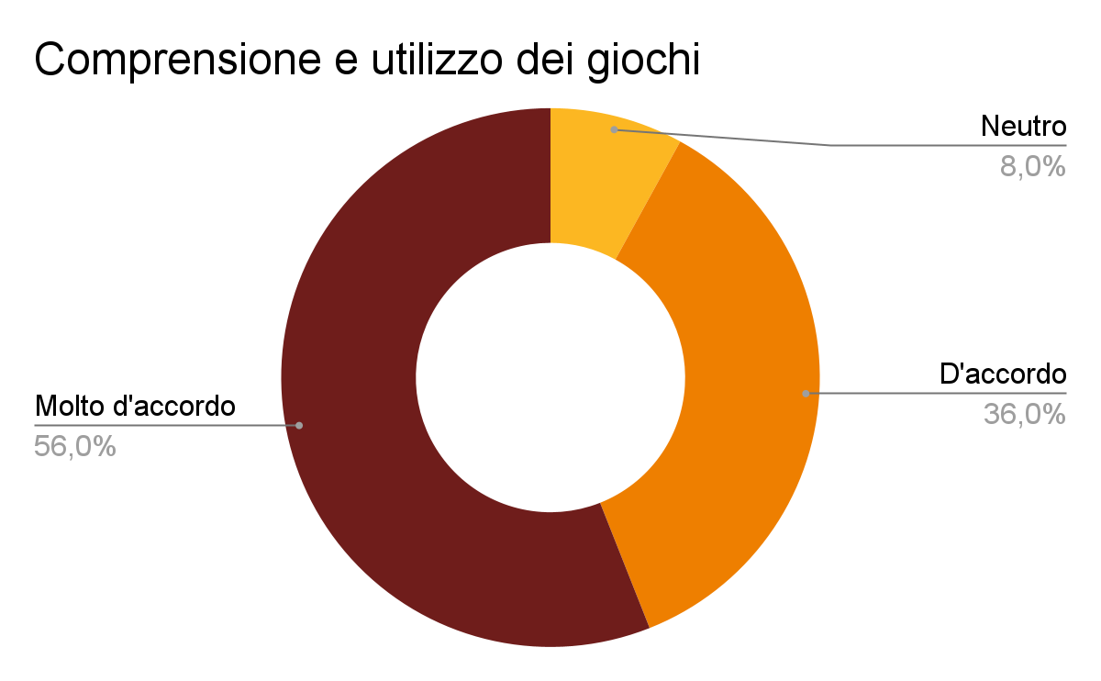
Usabilità
Notes:
Un aspetto fondamentale del progetto è stato valutare l'usabilità dei giochi e l'efficacia della gamification nel migliorare l'aderenza al trattamento, attraverso due sondaggi. Il primo focalizzato su accessibilità, usabilità e inclusività: i grafici nella slide mostrano che il 56% degli intervistati ha trovato i giochi molto facili da usare, e gli elementi più apprezzati sono stati la grafica semplice e i comandi intuitivi.

Slide 10
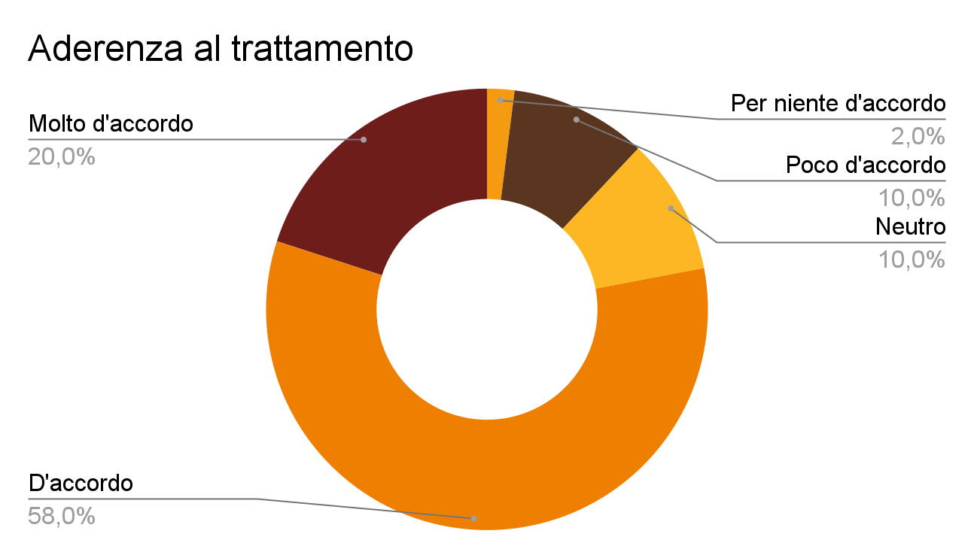
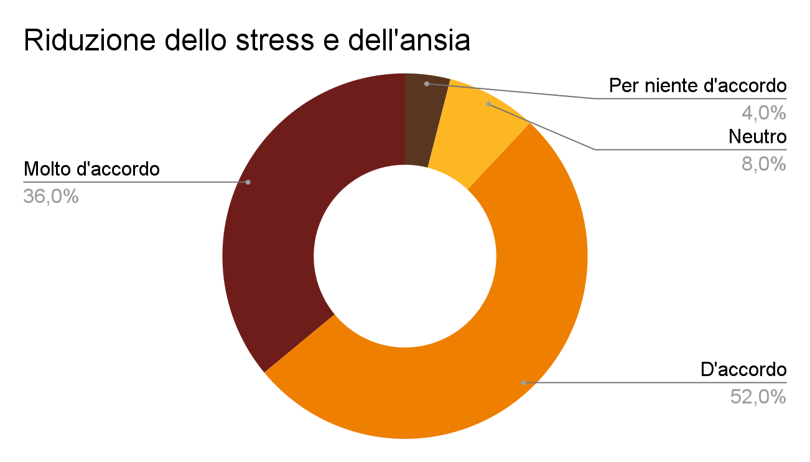
Gamification
Notes:
Il secondo sondaggio, rivolto ai genitori, ha rivelato che il 78% concorda che i videogiochi terapeutici possano migliorare l'aderenza al trattamento, e l'88% ritiene che riducano stress e ansia legati ai trattamenti tradizionali.

Slide 11




Conclusione
Accessibilità e intuitività
Supporto dei genitori
Coinvolgimento dei bambini
Opportunità future
Notes:
Per concludere, il sistema sviluppato offre un approccio innovativo al trattamento di ambliopia e strabismo, distinguendosi per accessibilità e intuitività. Il forte supporto dei genitori verso la gamification, unito al coinvolgimento attivo dei bambini attraverso l'elemento ludico, apre interessanti opportunità future per l'integrazione di videogiochi terapeutici in ambito pediatrico.

Slide 12
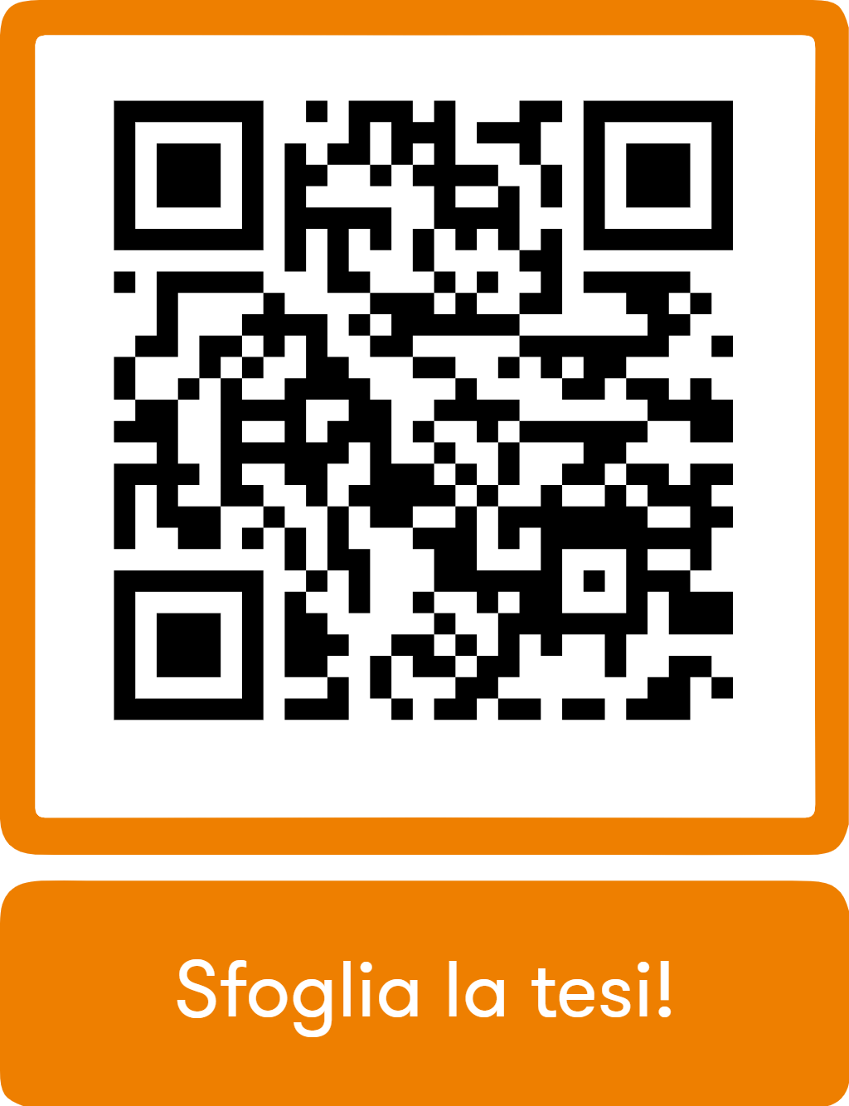


Grazie per l’attenzione
Rosalia Fortino
rarissimaavis rosalia-fortino-a98324312
Notes:
Vi ringrazio per l’attenzione.

